Slide 1

Redefine la eXperiencia
de cliente con
y Skype for Business
Guillermo Tovar
Genesys Iberia Solutions Engineer

Slide 2
Alianza estratégica Genesys - Microsoft
Multimedia Connector para Skype for Business
Q&A
Casos de uso de la solución
Notes:
Agenda:
Duration: 45’ content + 15’ q&a
Intro + Strategic alliance Guillaume 10’
Solution use cases Guillaume 10’
MM connector for Skype for Business Deepak 20’
highlights / benefits Architecture Screenshots / demos Roadmap
Commercialization Guillaume 10’
Q&A - 10’
Q&A Reference material
Key contacts Marketing tools

Slide 3

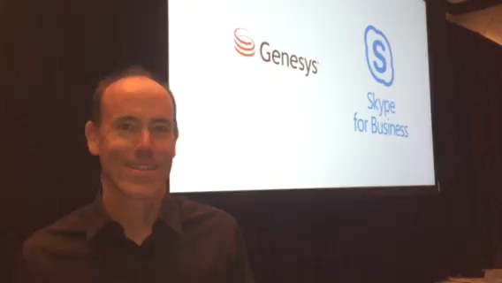
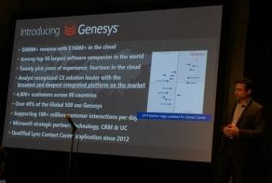
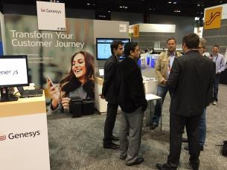
Microsoft Ignite – Chicago 4-8 mayo, 2015
Anuncio del partnership con Genesys
en la keynote de Skype for Business
Quote de William Haberkorn
Skype Director of Product Marketing
Genesys breakout
Genesys booth

Slide 4

Alianza estratégica
Microsoft partner estratégico: tecnología, CRM & UC
Aplicación Contact Center Qualified Lync 2010 & 2013
Genesys 1st fabricante enterprise-grade que soporta Skype for Business

Slide 5
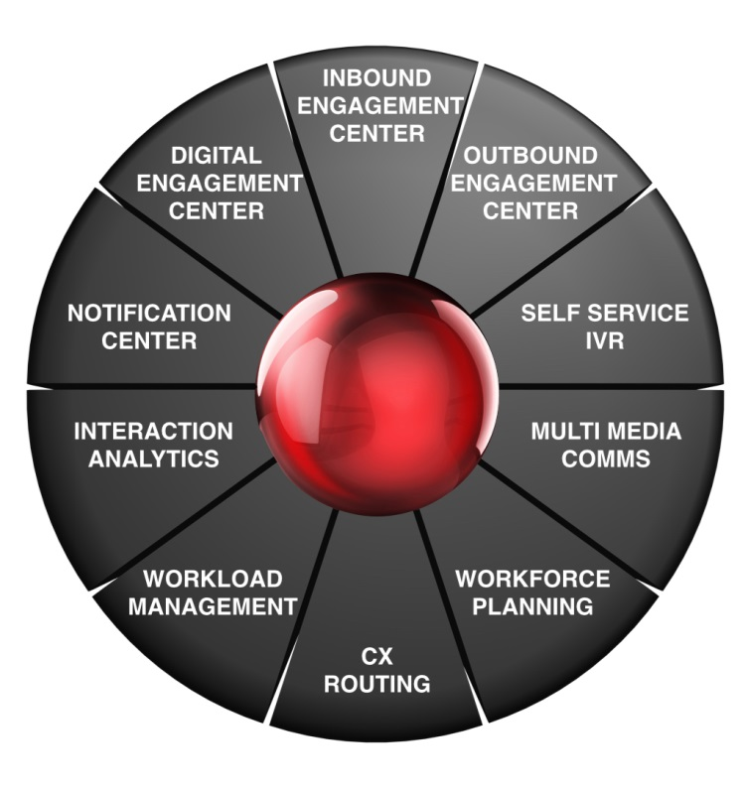
Introducción
$800M+ facturación con $160M+ en cloud
Entre las 50 mayores empresas de software del mundo
Más de 20 años de experiencia; 14 en cloud
Solución CX líder reconocida por analistas con la plataforma más amplia e integrada del mercado
2,500+ empleados
4,600+ clientes en 80 países
Más del 40% de Global 500 utilizan Genesys
Soporte de 100+ millones de interacciones diarias
Partner estratégico de Microsoft: tecnología, CRM & UC
Aplicación Contact Center Qualified Lync desde 2012
Notes:
+ Drop off

Slide 6
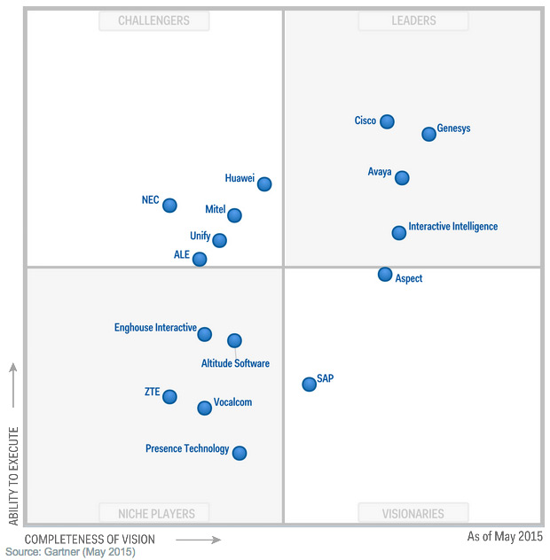
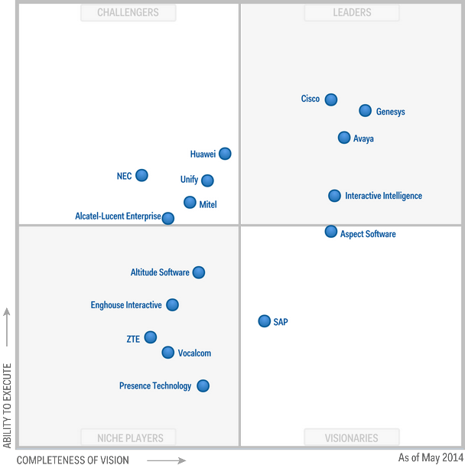
Completitud de visión
Genesys lidera CC en Magic Quadrant
y Microsoft es el líder en el Magic Quadrant de Gartner de Unified Communications
La mejor solución CC se une con
La mejor solución UC
2014 Gartner magic quadrant para Contact Centers
Notes:
According to Gartner’s 2014 Magic Quadrants:
Genesys ranks above all other vendors in Contact Center MQ for completeness of vision, and
Microsoft holds the top ranking in completeness of vision for Unified Communications.
Genesys now brings the best-in-class contact center together with best-in-class unified communications solutions from Microsoft, helping companies deliver upon customers’ ever-growing expectations by extending the reach of agents to other experts across the business to help resolve their inquiry.

Slide 7
Alianza estratégica Genesys - Microsoft
Multimedia Connector para Skype for Business
Q&A
Casos de uso de la solución
Notes:
Agenda:
Duration: 45’ content + 15’ q&a
Intro + Strategic alliance Guillaume 10’
Solution use cases Guillaume 10’
MM connector for Skype for Business Deepak 20’
highlights / benefits Architecture Screenshots / demos Roadmap
Commercialization Guillaume 10’
Q&A - 10’
Q&A Reference material
Key contacts Marketing tools

Slide 8



Genesys & Skype for Business llevan la experiencia de cliente al siguiente nivel
Ofrecer experiencias de cliente de bajo esfuerzo y personalizadas en entorno omnicanal
Tratar de forma consistente e integrada todos los puntos de contacto, canales e interacciones
Asegurar las inversiones con la consolidación de las mejores infraestructuras de software
Notes:
In summary Genesys can help take your customer experience to the next level
With Genesys you uniquely can:
Deliver low effort, personalized and dependable customer experiences
Engage consistently and seamlessly across all touchpoints, channels and interactions
And in doing so you will:
Maximize revenue and loyalty while minimizing churn and cost

Slide 9

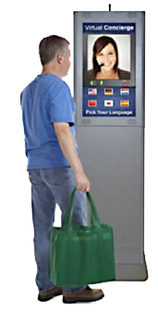
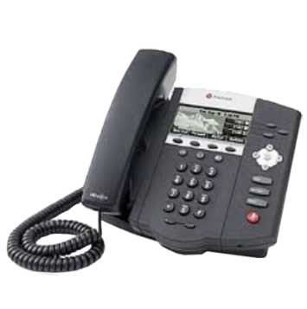

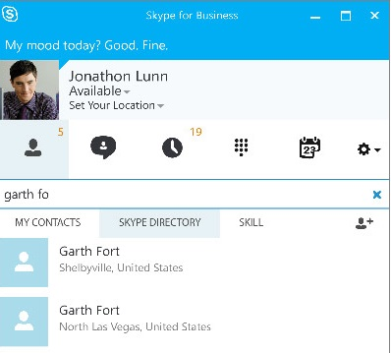
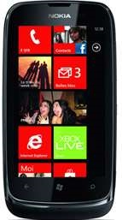
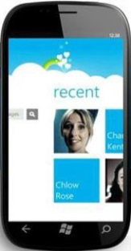

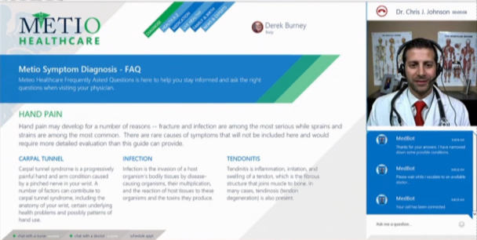
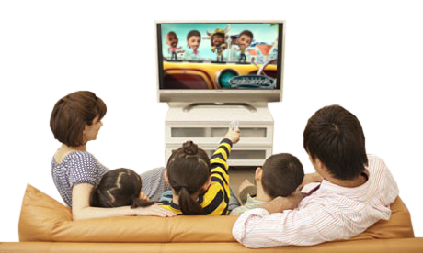

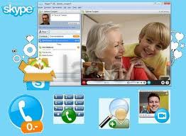
Habilita las conversaciones con los clientes
Kiosks
Business to Business
VP Customer Service
Mobile
Canales usados
por cliente
Los clientes quieren multimedia desde la web & móvil.
Puede Skype for Business ayudarme a mejorar mi CX?
Web
TV, Gaming
Skype

Slide 10



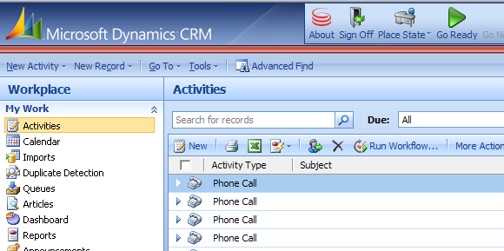

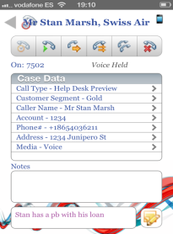

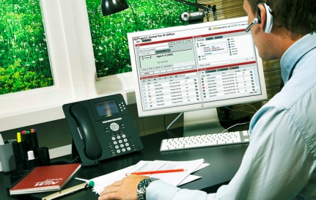
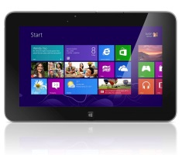

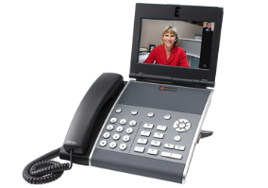

Gestión de los customer journeys en todos los puntos de contacto virtualizando la fuerza laboral
Front-office
Agent
Mobile
Workers
Contact Center director
Escritorios del
empleado
Skype for Business habilita la colaboración dentro de la empresa. Cómo puede beneficiar esto el rendimiento de mi equipo?
Branch
Office
Home Agent
Back
Office

Slide 11



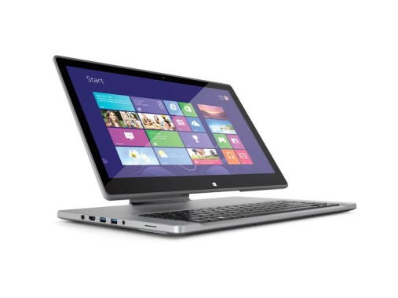





Consolidación de las mejores infraestructuras de software con una arquitectura convergente
Standard
Cloud
Desktop
CIO
Data Center
Consolidación
IT
Skype for Business me ha permitido retirar mi antigua PBX. ¿Qué hago con mi ACD?
Management
Scalability &
resiliency
Security &
Compliance

Slide 12
Alianza estratégica Genesys - Microsoft
Multimedia Connector para Skype for Business
Q&A
Casos de uso de la solución
Notes:
Agenda:
Duration: 45’ content + 15’ q&a
Intro + Strategic alliance Guillaume 10’
Solution use cases Guillaume 10’
MM connector for Skype for Business Deepak 20’
highlights / benefits Architecture Screenshots / demos Roadmap
Commercialization Guillaume 10’
Q&A - 10’
Q&A Reference material
Key contacts Marketing tools

Slide 13
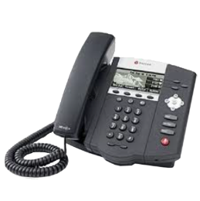


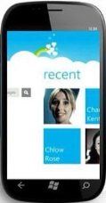


Genesys soporta los canales del cliente de Skype for Business
Tipos de medio
Voz
IM
Video, Colaboración (*)
Tipos de acceso
Enlaces PSTN & SIP
Skype for Business / Lync
Skype, Federation
Web, Mobile (**)
Capacidades integradas
Contexto de interacción
Contexto web (**)
Contexto móvil (**)
Kiosks
Business to Business
Mobile
Customer
Channels
TV, Gaming
Skype
Web
* Colaboración transparente
** Soporte ORTC: roadmap

Slide 14
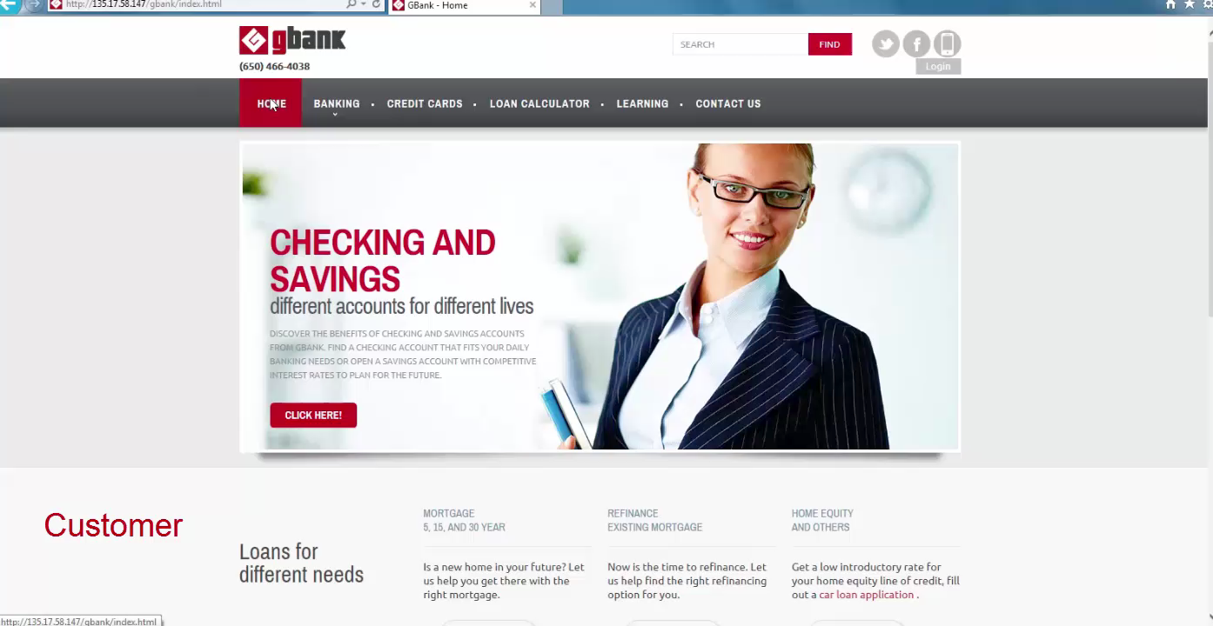
Demostración: integración web

Slide 15






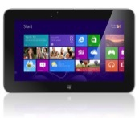




Genesys soporta diferentes desktops para Skype for Business
Desktop de agente
MS client + Rich client (Workspace)
MS client + CRM adapter (*) (eg Dynamics)
Full web (**)
Desktop corporativo
MS client only
MS client + Web (Smartlink)
Full web (**)
Desktop móvil (**)
Capacidades integradas
Presencia, directorio
IM, voz, video, colaboración***
Controles de interacción y medio
Consulta, escalado, colaboración***
Mobile
Workers
Front-office
Agent
Desktops
del empleado
Branch
Office
Home Agent
Back
Office
* H2 2015
** UCJA support: 2016
*** Transparent collab

Slide 16
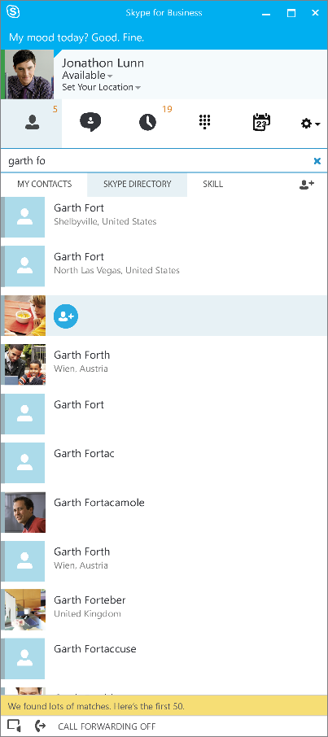
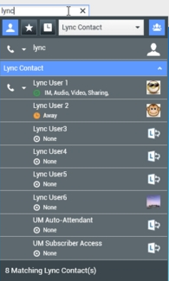
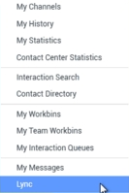
Workspace Desktop Edition plugin
Acceso a directorio corporativo
Presencia individual & grupo
Mapeado de presencia
2 modos operacionales
Unified GUI
Parallel GUI

Slide 17
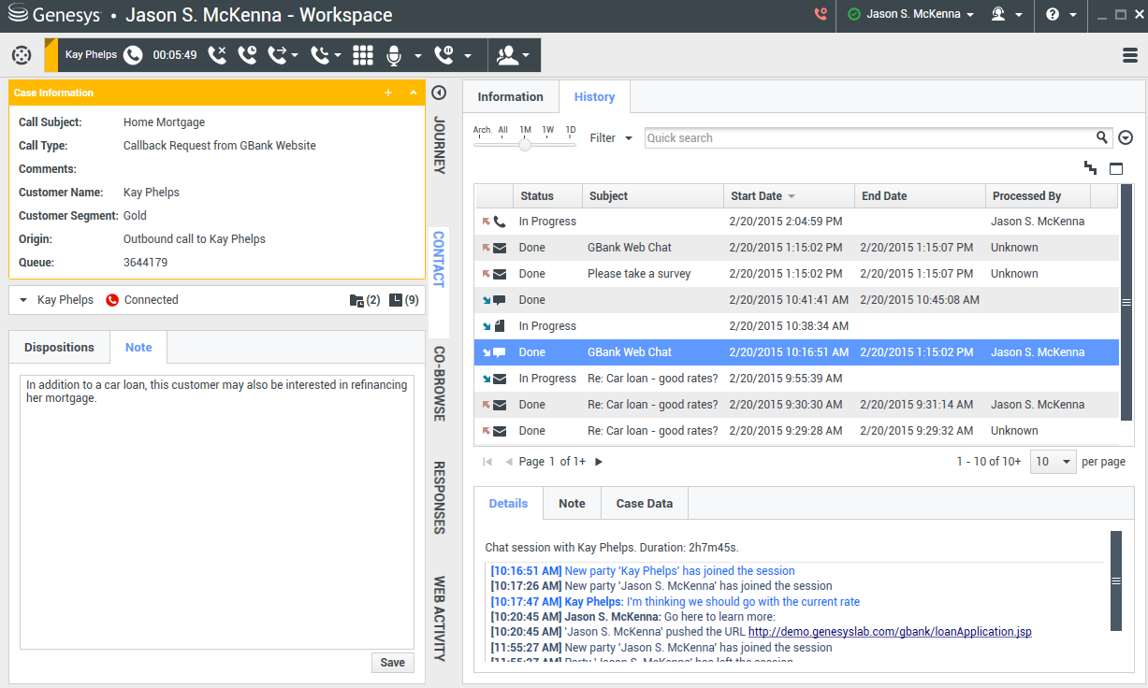
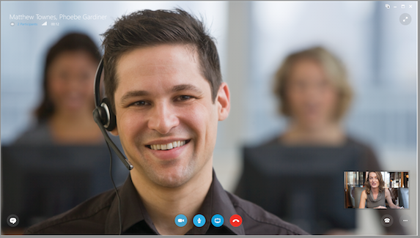
Cross-channel journeys
Contexto de cliente & CRM
Co-browse
Respuestas estándar & scripting
Actividad web
Acciones servicio al cliente
Consultas & Transferencias
Grabación
IM, voz, consultas de video
Controles de conversación Customer & Enterprise consultations
IM, voz, video y colaboración

Slide 18












Arquitectura convergente
Integración nativa con Skype for business / Lync
UCMA nativo para routing y control
Lync media server para conferencias
SIP, UCJA (**), ORTC (**), Client API, web services
Directorio activo
Genesys software
Media servers para IVR, Outbound, recording
Suite de aplicaciones (routing, reporting…)
Agent desktop, CRM connectors
Arquitectura
Soporte Hot standby HA
Escalable de 10 a 10,000+ seats
Soporte de virtualización
Premise o Cloud
Soporte escenarios híbridos UCMA / SIP / PBX
SIP
PSTN
Internet
Skype Web SDK
Federation
Gateway /
SBC
Lync Enterprise | Standard Ed
Domain
Controller
SQL Server
Mediation
Servers
UCMA
app
Front End pools
Genesys Enterprise | Business Ed
Enterprise
Advanced media server
Connector
Applications
Contact Center
** roadmap

Slide 19










¿Por qué Genesys y Microsoft?
Las mejores soluciones UC & CC con amplia experiencia
Plataforma única e integrada
Gran alineamiento estratégico
Capacidad para migrar clientes
de infraestructuras legacy a SfB
Sinergias con ventas globales
y canales
Comprador de negocio & IT para
inspirar la
transformación tecnológica
Notes:
Why Genesys?
Genesys uniquely brings unmatched expertise and a single unified platform that delivers comprehensive and differentiated capabilities to enable the optimal customer journeys. Visionary leader in the Gartner MQ for CC.
See the slides in the Backup Detail section of this deck for the details behind each point.

Slide 20

Case Study: Cegeka
Industry Information Technology Services
Region Belgium
Profile
3,200 IT services experts (Microsoft partner)
consulting services: development, complex IT support
Global international IT helpdesk (200 seats)
Challenges
complex administration and cross division integration
lack of unified communications
financial inefficiencies
Solution
Legacy Avaya & Cisco replacement with Lync & Genesys
One Genesys virtual platform for voice & email
Results
Cross-country virtualization
Cost savings
Future-proof multimedia platform (adding chat)

Slide 21

Case Study: Leading Retail banking corporation
Industry Retail banking
Region Turkey
Challenges
Lost calls at branches impacting brand image
No reporting
Lost sales opportunities
Solution
Genesys + Lync integration
Hybrid voice infrastructure (Lync + PBX)
Presence & customer interactions monitoring
Results
Pilot at 20 branches with 500 bankers extending to 2,000
Boosted efficiency of branch staff
Improved customer experience
Private retail bank with 300+ branches and 6,000 employees
Notes:
Profile
Affiliate of a large multinational banking corporation
Private retail bank: 300+ branches, 6,000 employees
500 seats Genesys Contact Center
Challenges
Lost calls at the branches impacting brand image
No reporting
Lost sales opportunities
Solution
Genesys + Lync branches integration
Hybrid voice infrastructure (Lync + PBX)
Presence & customer interactions monitoring
Results
Pilot at 20 branches with 500 bankers extending to 2,000
Increased customer experience
Technology adoption and efficiency raise by branch staff

Slide 22
Alianza estratégica Genesys - Microsoft
Multimedia Connector para Skype for Business
Q&A
Casos de uso de la solución
Notes:
Agenda:
Duration: 45’ content + 15’ q&a
Intro + Strategic alliance Guillaume 10’
Solution use cases Guillaume 10’
MM connector for Skype for Business Deepak 20’
highlights / benefits Architecture Screenshots / demos Roadmap
Commercialization Guillaume 10’
Q&A - 10’
Q&A Reference material
Key contacts Marketing tools

Slide 23
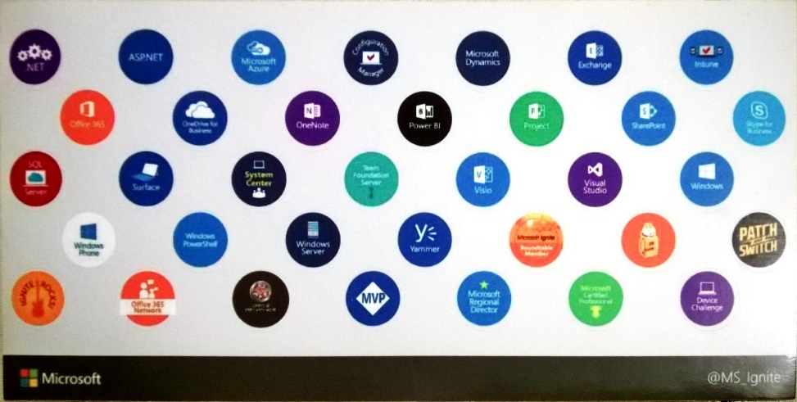


¡Completa tu pasaporte!
Debes recorrer todos los stand de la conferencia
Solicita en cada stand su pegatina
Pégalas todas en el pasaporte
Una vez relleno, solicita a la azafata del mostrador interno (al lado del auditorio) tu número de participación
¡El pasaporte completo te permitirá participar en el sorteo de los regalos de la conferencia!

Slide 24

¡Rellena tu encuesta!
No olvides rellenar las dos hojas de encuesta.
Una vez relleno, entrégala a la azafata del mostrador interno (al lado del auditorio).
La azafata te entregará la bolsa con el regalo de la conferencia.

